Slide 1

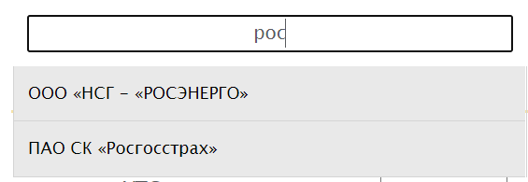
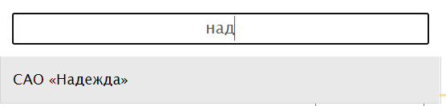

1
Начните вводить наименование финансовой организации
2
В выпадающем списке можно выбрать необходимую ФО
3
Если наименование ФО в списке отсутствует, то можно указать нужное наименование вручную

Slide 2
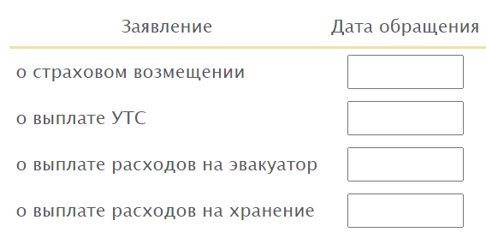
4
Введите дату обращения с заявлением о страховом возмещении / ПВУ *
Введите дату обращения с заявлением о выплате УТС
Введите дату обращения с заявлением о выплате расходов на эвакуацию ТС
Введите дату обращения с заявлением о выплате расходов на хранение ТС
* при необходимости вводится дата предоставления последнего документа, обязанность предоставления которого предусмотрена ФЗ-40

Slide 3
5
Последний день 20-дневного срока для выплаты страхового возмещения:
с учетом 14 нерабочих праздничных дней (согласно статье 112 ТК РФ),
(24.06.2020, 01.07.2020 – не исключаются)
с учетом переносов по правилам статьи 193 ГК РФ
без учета переносов выходных, в случае совпадении выходного и нерабочего праздничного дней (24.02.2020 и 09.03.2020 – не исключаются)
Первый день начисления неустойки

Slide 4
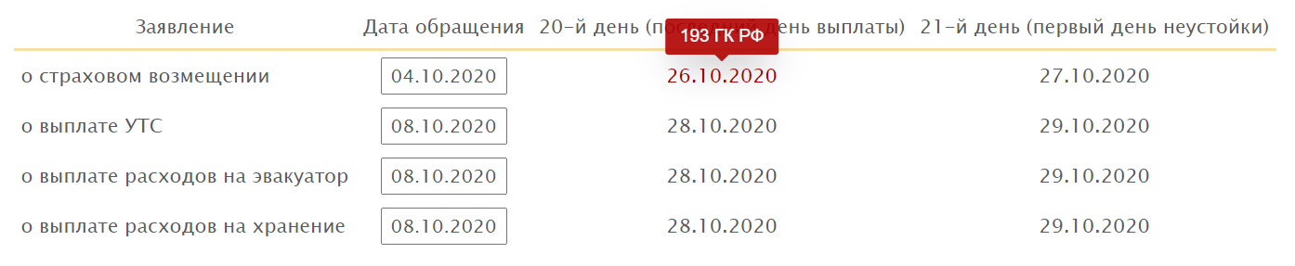
6
В случае, если при расчете 20-дневного срока применяется статья 193 ГК РФ, то последний день выплаты подсвечивается красным цветом. Если на него навести мышкой, появится уведомление «193 ГК РФ»

Slide 5
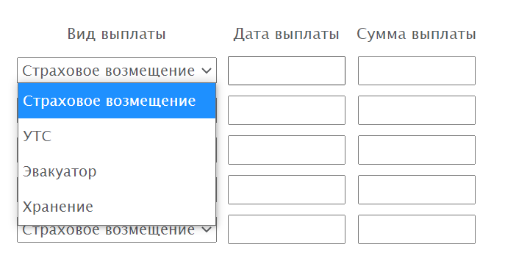
Таблица выплат
Необходимо выбрать вид, дату и сумму выплаты
Максимальное количество – 5 выплат

Slide 6
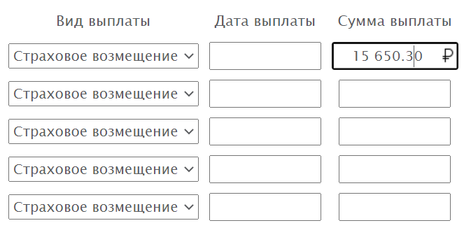
Таблица выплат
Копейки указываются через точку (не запятую)

Slide 7
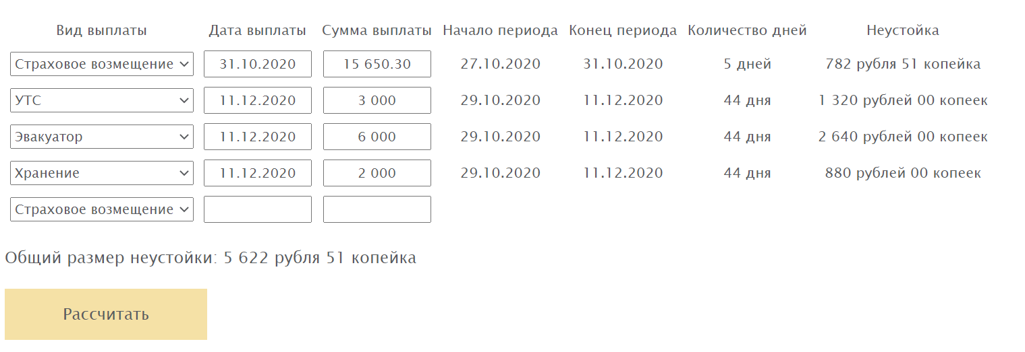
После заполнения всех необходимых полей, нужно кликнуть по кнопке «Рассчитать»

Slide 8
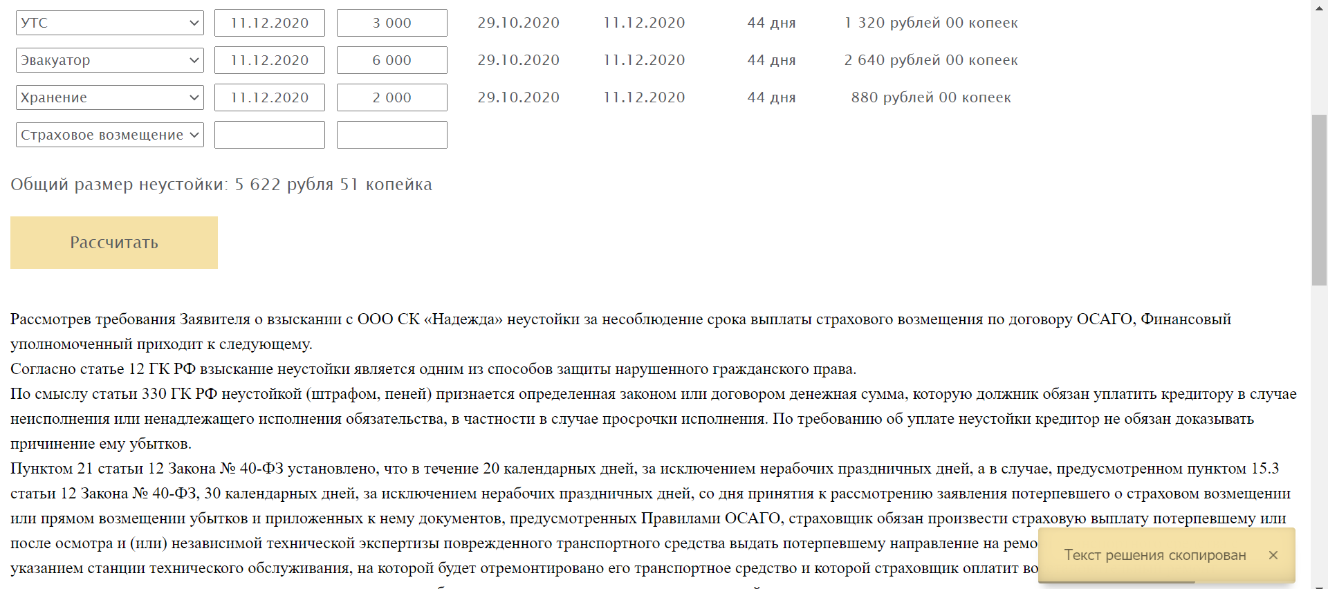
После нажатия:
автоматически производится расчет неустойки на каждую сумму выплаты
в случае выплаты в срок, расчет не производится
формируется текст решения в части расчета неустойки
сформированный текст копируется в буфер обмена (выделять текст и нажимать Ctrl + C не обязательно)

Slide 9
ВАЖНО!!!
На данный момент (24.10.2020) калькулятор неустойки работает в тестовом режиме, в связи с чем при расчете неустойки необходимо перепроверять результаты работы калькулятора и сообщать обо всех возникающих ошибках и неточностях по адресу shilyaevan@finombudsman.ru

Slide 10
Следующие шаги
добавление добровольно произведенных ФО выплат неустойки
добавление алгоритма расчета неустойки с учетом судебного взыскания
добавление алгоритма расчета неустойки с учетом срока давности рассмотрения обращения

